Slide 1
Soutenance du
Projet Zeldiablo
Matis CHASTIN
Charlie KIEFFER
Théo CHAPELLE
S2D

Slide 2
Itération 1
Charlie KIEFFER
  Déplacement du personnage avec les touches du clavier
  Gérer les collisions
Théo CHAPELLE
  Création de la carte de jeu
  Création des environnements
  Pouvoir charger une carte depuis un fichier
Matis CHASTIN
  Création d’un personnage
  Pouvoir gérer les attributs d’un personnage en jeu

Slide 3
Itération 2
Charlie KIEFFER
  Création des cases déclencheur et des pièges
  Gestion des actions des pièges et cases délencheur
Théo CHAPELLE
  Révision de l’organisation des personnages
  Création des classes de personnages
Matis CHASTIN
  Création de l’interface graphique
  Recherche de sprites pour le jeu
  Pouvoir orienter le personnage dans la direction où il regarde

Slide 4
Itération 3
Charlie KIEFFER
  Gestion des attaques
  Attaques différentes selon la classe du personnage
Théo CHAPELLE
  Les monstres se déplacent automatiquement toutes les X frames
  Les monstres ne peuvent pas traverser les murs
Matis CHASTIN
  Les pièges jouent une animation
  Les pièges immobilisent temporairement le personnage
  Le piège est désactivé une fois activé une fois
  Support graphique des pièges

Slide 5
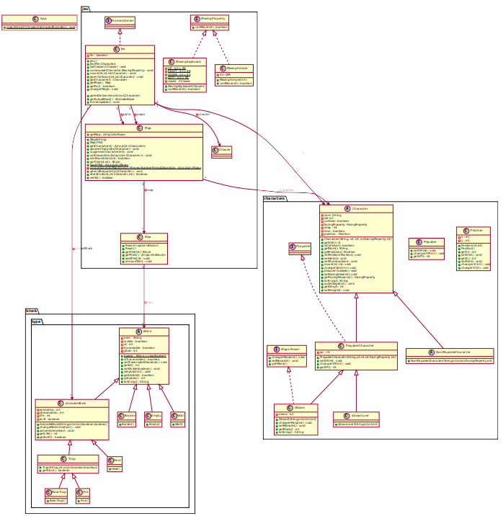

Slide 6
Points intéressants de la conception
Charlie : Révision de l’organisation pour la gestion des attaques
Matis : Structure des pièges et des blocks
Théo : Arborescence orientée objet des personnages

Slide 7
Les difficultés rencontrées
Problèmes de conception
Problèmes de factorisation du code pour éviter les copier-coller

Slide 8
Merci pour votre attention

